Slide 1


Slide 2

Московский рынок
печатных СМИ

Slide 3
Количество зарегистрированных в Москве печатных СМИ (00)
По данным Роскомнадзора
Notes:
На территории Москвы и Московской области действует 3497 СМИ, из них (по данным Роскомнадзора на первое полугодие 2016 года):
- зарегистрировано впервые 20; перерегистрировано 14, внесено изменений 1, всего внесено в реестр СМИ – 35.

Slide 4
ТОП 10. ИД Москвы по охвату читателей, 2016 год
№ | Издательский дом | Тысяч человек | Доля в населении Москвы, % | Количество изданий
1 | Burda | 2644,9 | 25,5 | 28
2 | Bauer Media | 2212,4 | 21,4 | 13
3 | 7 дней | 2187,7 | 21,1 | 3
4 | Independent | 1837,4 | 17,7 | 12
5 | Hearst Shkulev Publishing | 1640,3 | 15,8 | 9
6 | Вечерняя Москва | 1427,4 | 13,8 | 4
7 | Комсомольская правда | 1200,8 | 11,6 | 2
8 | Аргументы и Факты | 1133,6 | 10,9 | 5
9 | Metro | 1089,5 | 10,5 | 1
10 | МК | 1047,7 | 10,1 | 3
Источник: TNS Россия, NRS Москва (16+), май - октябрь 2016

Slide 5
ТОП 10
Аудитория московских газет (выпуск, тыс.чел.)
Газеты бесплатного распространения
Газеты платного распространения
Источник: TNS Россия, NRS Москва (16+), май - октябрь 2016
* Газеты бесплатного распространения – Metro, Москва Вечерняя

Slide 6
Аудитория одного номера еженедельных и более редких газет в Москве (тыс. чел.)
Источник: TNS Россия, NRS Москва (16+), май - октябрь 2016

Slide 7
Аудитория одного номера ежедневных газет в Москве (тыс. чел.)
Газеты бесплатного распространения
Газеты платного распространения
Источник: TNS Россия, NRS Москва (16+), май - октябрь 2016
* Газеты бесплатного распространения

Slide 8


Наиболее цитируемые федеральные издания
и газеты Московского региона
Федеральный рейтинг ТОП-10 самых цитируемых газет
TNS Россия, 3 квартал 2016 г.
ТОП-5 самых цитируемых печатных СМИ Москвы и Московской области
Медиалогия, 3 квартал 2016 г.
№ | ИЗДАНИЕ
1 | Коммерсантъ
2 | Российская газета
3 | Ведомости
4 | РБК
5 | Известия
6 | Московский комсомолец
7 | Аргументы и факты
8 | Независимая газета
9 | Комсомольская правда
10 | Вечерняя Москва
№ | СМИ
1 | Вечерняя Москва
2 | Metro
3 | Ежедневные новости. Подмосковье сегодня
4 | The Moscow Times
5 | Большая Москва

Slide 9
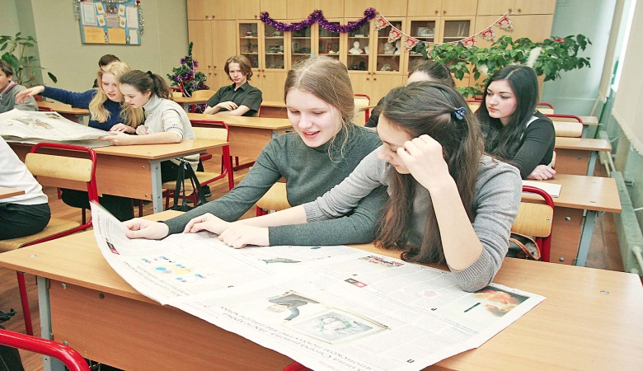
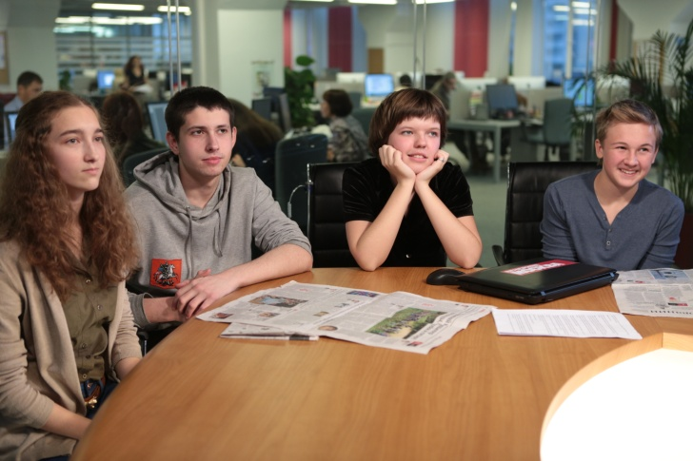
ПРЕССА В ОБРАЗОВАНИИ
Проект «Пресса в образовании» осуществляется во всех школах города по инициативе и при финансовой поддержке Департамента СМИ и рекламы г. Москвы и содействии Департамента образования г. Москвы.
Целевая аудитория: учащиеся в возрасте 14-17 лет, учителя, методисты и администрация школ.
Основная задача проекта – образовательная и информационно-просветительская.
Для учителей это возможность давать детям актуальную дополнительную информацию.
А для учеников – самостоятельно получить дополнительную, и что самое главное, проверенную информацию для подготовки домашних заданий, докладов, рефератов.

Slide 10
Рынок полиграфических услуг московского региона

Slide 11
Количество типографий в Москве и по России в целом
Источник: Роспечать

Slide 12
Основные полиграфические предприятия московского региона (газеты и журналы)
- Московская газетная типография, г. Москва
- ПК «Пушкинская площадь», г. Москва
- АО «Красная Звезда», г. Москва
- Первая Образцовая типография г. Москва
- Типография VMGprint, г. Подольск
- «Прайм Принт Москва», г. Долгопрудный
- ПК «Экстра М», г. Красногорск
- Первый полиграфический комбинат, г. Красногорск
- Подольская фабрика офсетной печати, г. Подольск
- Можайский полиграфический комбинат, г. Можайск
- Чеховский полиграфический комбинат, г. Чехов
- ПО «Периодика», г. Москва

Slide 13
Способы печати, применяемые типографиями
Москвы и Московской области
Способы печати | Москва | Московская область
1. Офсетная плоская печать | 49,6% | 50,7%
2. Цифровая лазерная печать | 40,5% | 30,6%
3. Цифровая струйная печать | 33,3% | 32,5%
4. Флексографическая печать | 10,8% | 9,6%
5. Трафаретная печать | 43,2% | 33,8%
6. Тампопечать | 18,4% | 4,2%
По данным МАП

Slide 14
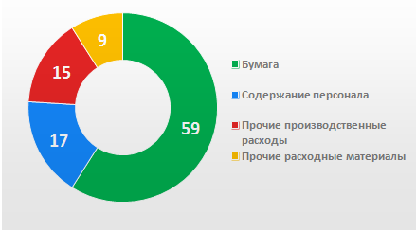
Структура себестоимости печатной продукции
По данным МАП, ГИПП

Slide 15
Московский книжный рынок

Slide 16
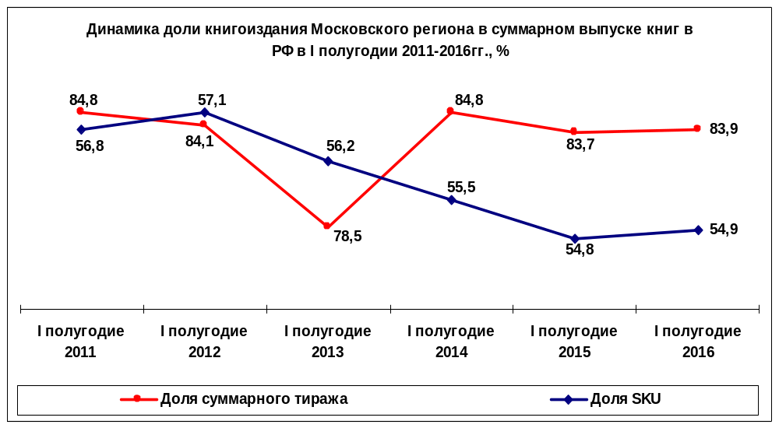
Мониторинг состояния печатного книгоиздания в Москве
Москва –
лидер книгоиздания РФ:
54,9% наименований (SKU)
83,9% суммарного тиража
книжного выпуска России
снижение среднего тиража изданий, выпущенных в Москве
в I полугодии 2016 года – 5274 экз. (-5,3% к 2015)
рост количества наименований, выпущенных в Москве
в I полугодии 2016 года – 32861 SKU (+12% к 2015)
Динамика доли книгоиздания Москвы в суммарном выпуске книг в РФ, %
Книжная палата

Slide 17
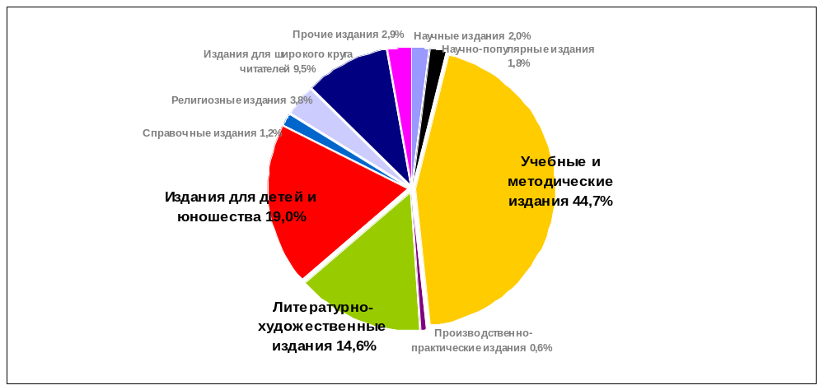
Мониторинг состояния печатного книгоиздания в Москве
Структура выпуска книг по целевому назначению в Москве в I полугодии 2016, (доля в суммарном тираже)
Основные инвестиции московских издательств сосредоточены в трех сегментах –
художественная литература,
детская книга
учебная книга.
Эти разделы обеспечили
61,4% наименований и
78,3% тиража суммарного книжного выпуска столицы
Книжная палата

Slide 18
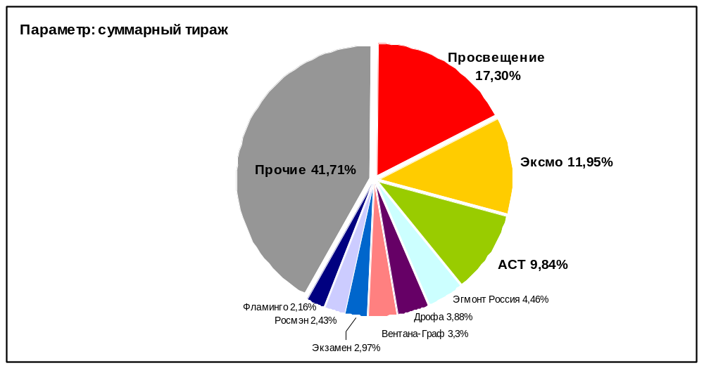
Мониторинг состояния печатного книгоиздания в Москве
Статистика выпуска печатных изданий свидетельствует о серьезном усилении монопольных трендов в книгоиздании Москвы, отводя
5 (пяти) ведущим издательствам
в I полугодии 2016 года
по числу выпущенных названий – 34,26%
(28,93% в I полугодии 2015 г.)
по суммарному тиражу – 47,4%
(46,5% в I полугодии 2015 г.)
общего московского выпуска
Доли ведущих издательств в суммарном тираже вышедших в Москве книг в I полугодии 2016г., %
Книжная палата

Slide 19
Издательская программа
Основные цели и задачи:
- поддержка выхода в свет произведений интеллектуальной и социально значимой книжной и мультимедийной продукции о Москве, разноплановых социально-ориентированных изданий о Москве и москвичах, отражающих многообразие культурной, научной и общественной жизни города, служащих сохранению национального достояния, традиций и преемственность поколений;
- безвозмездная передача части тиражей выпускаемой продукции в фонды публичных городских, школьных и вузовских библиотек тиражей вышедшей продукции для широких кругов читательской аудитории;
- продвижение вышедшей продукции и формирование из нее экспозиций для представления Москвы на книжных выставках и мероприятиях книжной отрасли в России и за рубежом.

Slide 20
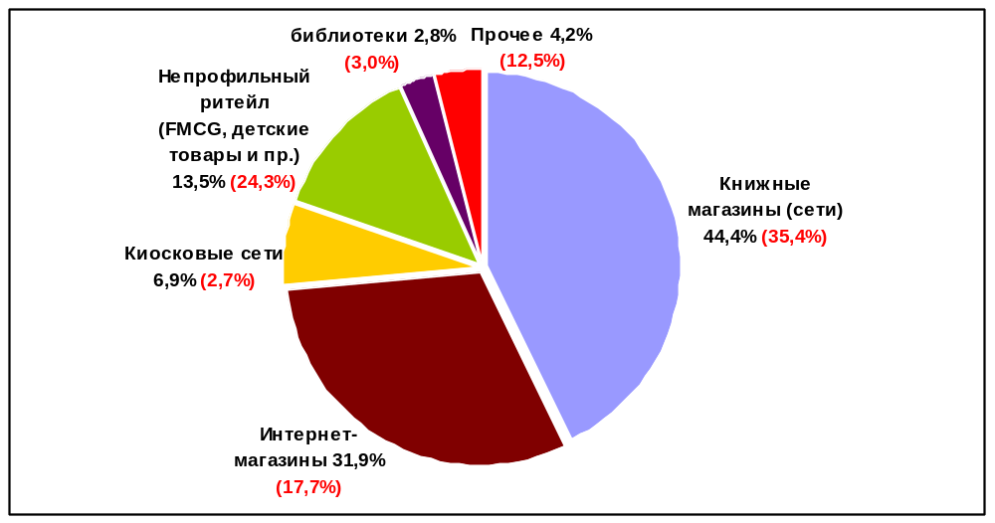
Мониторинг состояния печатного книгоиздания в Москве
Доли каналов сбыта в общем объеме реализации издательств*
в Московском регионе в I полугодии 2016 (2015) гг.
* Исключая издательства, специализирован-ные на выпуске учебных и учебно-методических изданий для общеобразовательной школы
В 2016 году значительный рост партнерских программ с к/т сетями и интернет-магазинами Labirint.ru, MyShop.ru, Read.ru, Wildberries и пр.
Экспертный опрос издательств Москвы, сентябрь 2016

Slide 21
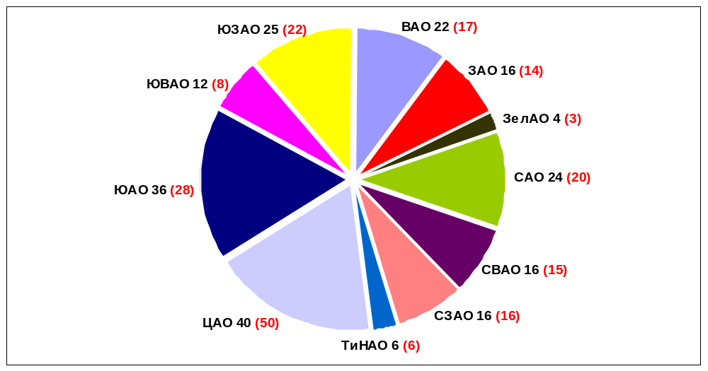
Мониторинг обеспеченности населения Москвы торговыми площадями объектов распространения книжных изданий
География распределения
217 книжных магазинов
по АО Москвы
Данные Мониторинга, сентябрь 2016|2015 гг.

Slide 22
Мониторинг обеспеченности населения Москвы торговыми площадями объектов распространения книжных изданий
Расчетный показатель обеспеченности населения Москвы книжными магазинами
составляет 1:55165 (один магазин на 55 тыс. жителей)
 | Коэффициент обеспеченности книжными магазинами (магазин : кол-во жителей) | Суммарная торговая площадь, выделенная под книги, кв. м
Южный АО | 1:48316 | 5461,18
Юго-Западный АО | 1:55789 | 4027,80
Троицкий и Новомосковский АО | 1:41244 | 771,50
Западный АО | 1:77466 | 2845,37
Северо-Западный АО | 1:59972 | 2464,96
Северный АО | 1:47100 | 3802,18
Зеленоградский АО | 1:56619 | 370,10
Северо-Восточный АО | 1:86700 | 2579,82
Восточный АО | 1:67164 | 3065,06
Юго-Восточный АО | 1:111558 | 2692,29
Центральный АО | 1:18808 | 7638,17

Slide 23
Мониторинг обеспеченности населения Москвы торговыми площадями объектов распространения книжных изданий
На территории всех АО Москвы по состоянию на сентябрь 2016 года суммарно расположено
217 книжных магазинов; около 1500 киосков со специализацией «печать»;
666 площадок FMCG- и «детского» ритейла с присутствием книг в ассортименте;
697 пунктов выдачи заказов интернет-магазинов Labirint, OZON, My-shop, Read.ru, Книга.ру
1 объект на 4600 жителей Москвы
уровень территориальной доступности – 1 объект в пределах 0,99 км²
Новый книжный
в ТЦ «Садовая
галерея»
100000 SKU
Дом книги
на Преображенке
24000 SKU
Республика
на Тверской
14000 SKU
Читай-город
в ТЦ «Южный»
77400 SKU
Новый
книжный
Кузьминки
88000 SKU
Московский
Дом книги
на Арбате
155000 SKU
ТДК
МОСКВА
30000 SKU
ТД
Библио-Глобус
102000 SKU
Дом книги
в Медведково
50000 SKU
ДК Молодая
Гвардия
85000 SKU
ТОП-10 ключевых книжных магазинов Москвы

Slide 24
Рынок распространения
печатных СМИ

Slide 25
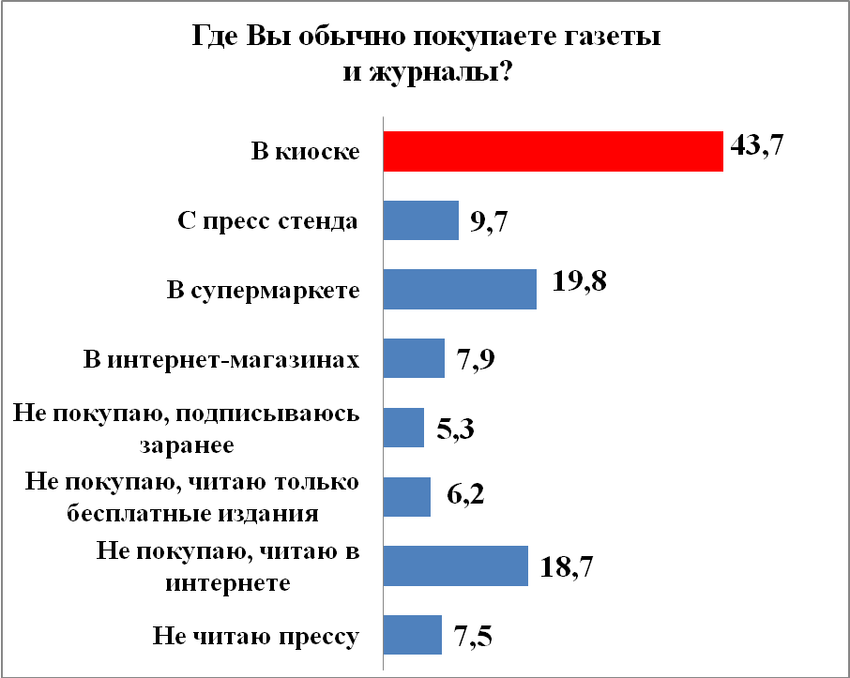
Мониторинг обеспеченности населения города Москвы торговыми объектами распространения периодической печати.
*Объем выборки респондентов - 7001 человек из числа жителей города Москвы. Опрос проводился в сентябре 2016 г. Выборка для массового опроса формировалась из респондентов от 18 до 70 лет по схеме стратифицированной выборки с организацией ступеней по территориальному принципу. На последней ступени отбора применяется квотная выборка (квотирование по половозрастной структуре взрослого населения). Сбор первичной социологической информации осуществлен методом телефонного опроса.
Важно: На момент проведения мониторинга значительное количество объектов, планируемых к размещению в новой системе были еще не установлены, либо закрыты из-за отсутствия подведения электричества.

Slide 26
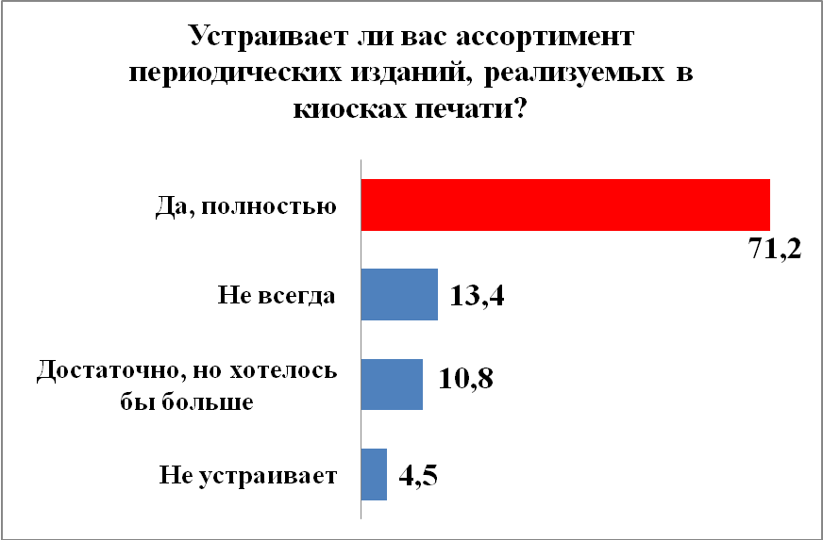
Мониторинг обеспеченности населения города Москвы торговыми объектами распространения периодической печати.

Slide 27
Анализ отрасли распространения печатной продукции в городе Москва в сравнении с другими регионами России.
Уровень обеспеченности киосками прессы в 2016 годы (выборочно)
(Источник: ФАПМК)
1. Челябинская область – 3079
2. Пермский край – 3642
3. Новосибирская область – 4402
4. Московская область – 5766
5. Красноярский край – 6083
6. Севастополь - 7125
7. Санкт-Петербург – 7211.
По итогам установки планируемых 2569 НТО «Печать» показатель обеспеченности для Москвы составит 4800 с учетом пресс-стендов.

Slide 28
Количество мест размещения в Схеме
и работающих по факту НТО «Печать» в 2011-14 гг.
Мест для размещения киосков «Печать»
Маршруты для реализации
прессы «с рук»
2853
1140
функционирующие киоски
было выдано разрешений
фактически
функционировало
1450
751
236
Итого в Москве работало 1686 НТО «Печать» на начало
реорганизации мелкорозничной торговли в городе

Slide 29
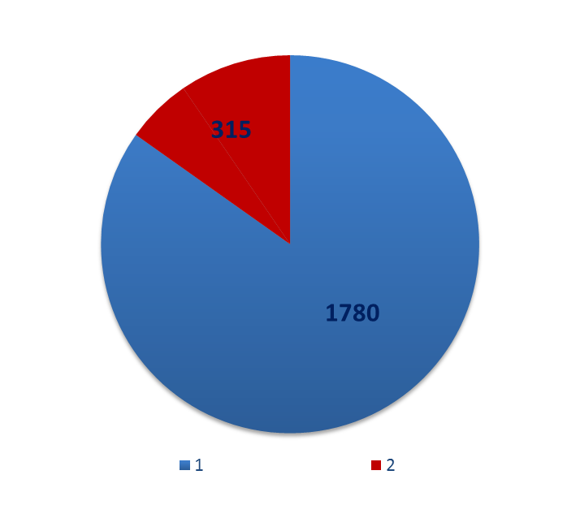
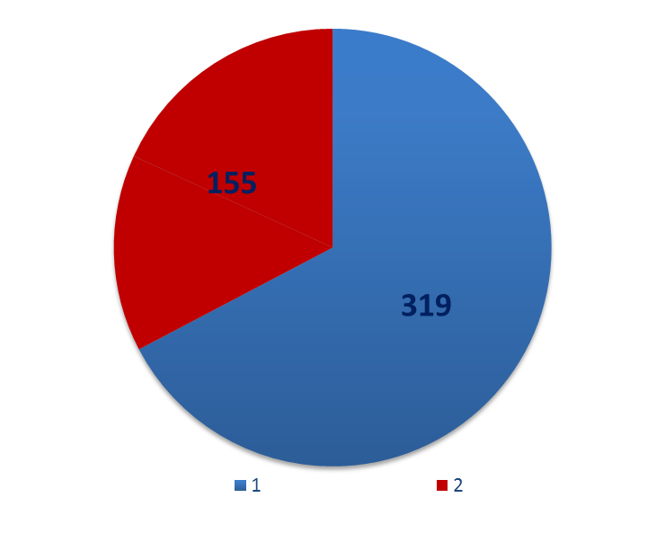
Актуализация Схемы размещения НТО «Печать»
(В Схеме планируется 2095 киосков и 474 пресс-стендов)
Киоски
Пресс-стенды
В Схеме
На согласовании ОИВ
В Схеме
На согласовании ОИВ
В настоящее время завершается актуализация и формирование Схемы размещения
НТО «Печать» с учетом градостроительной ситуации в городе.

Slide 30
Актуализация Схемы размещения
НТО «Печать»
План
Работающие НТО «Печать»
(по состоянию на 02.12.2016)
2569
1690
+ 300 киосков
до конца 2016 г.
запланировано к размещению НТО «Печать»
функционирующие
2095
474
1448
242
Киоски «Печать»
Пресс-стенды
970 новых киосков
478 старых киосков
Пресс-стенды
В соответствии с установленным порядком постановления Правительства Москвы от 03.02.2011 № 26-ПП «О размещении нестационарных торговых объектов, расположенных в городе Москве на земельных участках, в зданиях, строениях, сооружениях, находящихся в государственной собственности» Департамент является инициатором разработки Схемы размещения НТО «Печать».

Slide 31

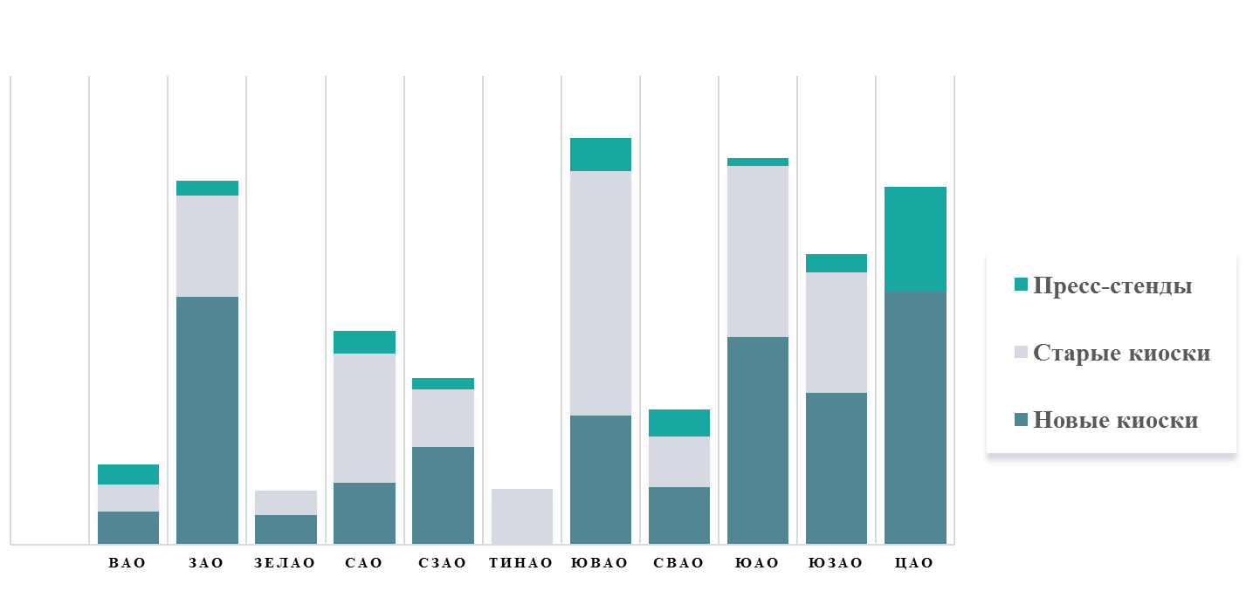
Функционирующие НТО «Печать» в административных округах города Москвы по состоянию на 02.12.2016
Всего – 1665 объектов, в т.ч.
киосков - 1423 объектов, пресс-стендов - 242

Slide 32
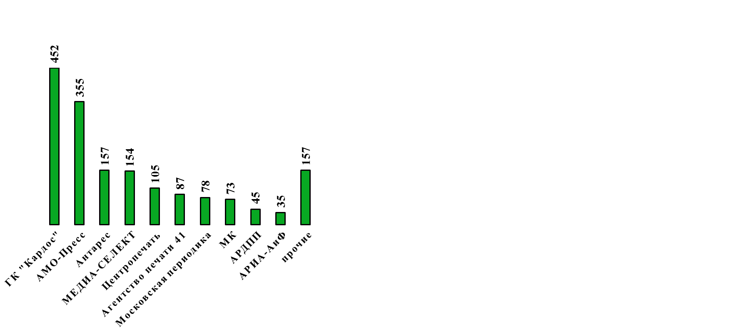
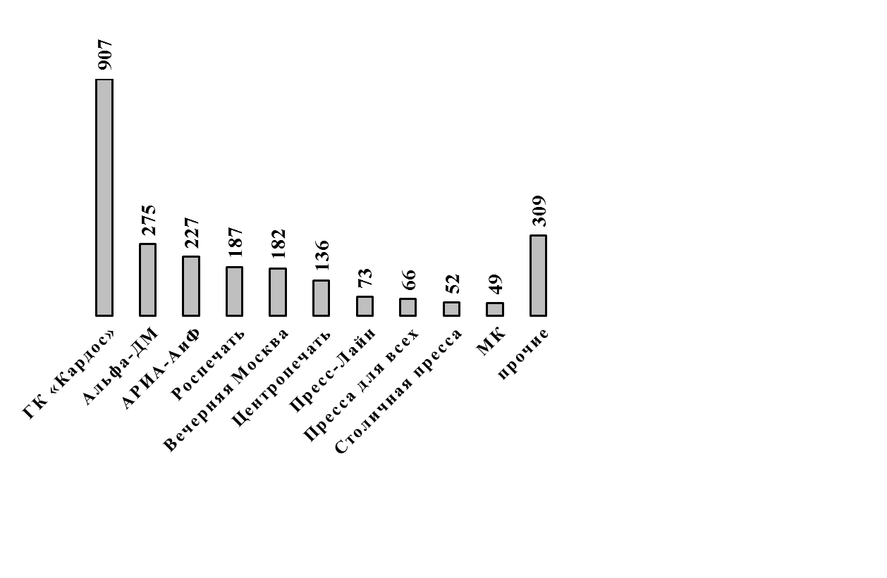
Количество заключенных договоров
с победителями конкурсов на право торговли
в новых НТО «Печать» (на 02.12.2016)
(1698 объектов, киоски и пресс-стенды)
Количество мест размещения НТО «Печать», по которым были заключены договоры и выданы разрешения до начала замены объектов по данным мониторинга (конец 2014 г.)
(2463, из них работало 1686 НТО)

Slide 33
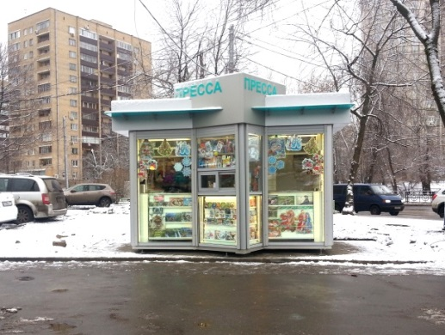
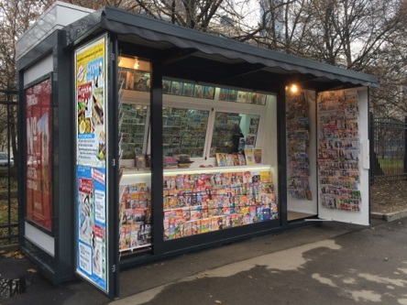
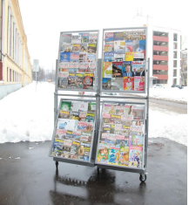
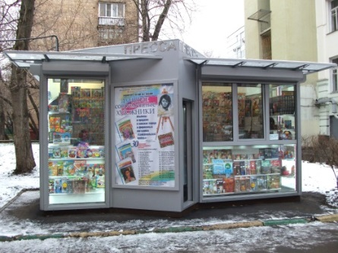
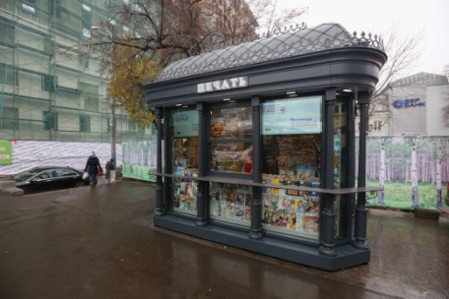
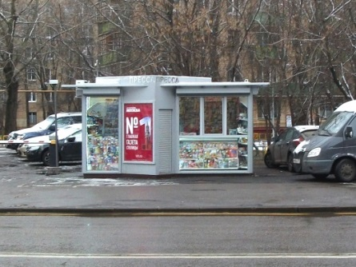
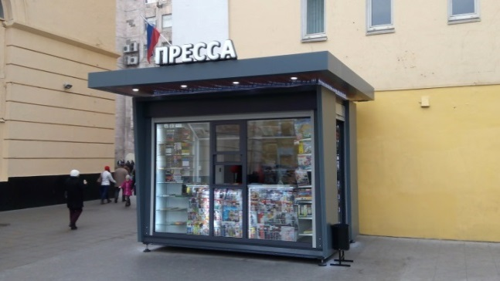
Новые типы НТО «Печать»
утвержденные в 2015-2016
2095 Киосков
474 Пресс-стенда
Мегаполис Тип 4 (6) 9,2%
Французский Тип 6 (9) 21,5%
Мегаполис Тип 4 (9) 48,5%
Чугун Тип 1 (6) 1,8%
Пресс-стенд 1 кв.м.
Мегаполис Тип 4 (12) 2,6%
Мороженое Тип 2 (6) 16,3%

Slide 34
Благоустройство площадок и установка НТО «Печать» нового образца
В соответствии с постановлением Правительства от 3 февраля 2011 г. N 26-ПП «О размещении нестационарных торговых объектов, расположенных в городе Москве на земельных участках, в зданиях, строениях и сооружениях, находящихся в государственной собственности», благоустройство площадок для установки НТО возложено на префектуры в лице ГБУ «Жилищник» районов.
Управы и ГБУ «Жилищник» районов города Москвы
Информация о
готовых площадках
КП «Мосгорпечать»
Заявка на установку
ДТиУ
Заявка в соответствии Госконтрактом на закупку
Установка и монтаж оборудования
Контроль установки и прием
Завод - изготовитель
НТО «Печать» нового образца
При поступлении от управ районов города Москвы сведений о готовности площадок для установки НТО «Печать» нового образца, КП «Мосгорпечать» направляет заявку на установку НТО «Печать» заводу-изготовителю, осуществляющему установку данного НТО и монтаж торгового оборудования, после чего КП «Мосгорпечать» осуществляет приемку готовых НТО «Печать».

Slide 35
Присоединение к электросетям НТО «Печать»
КП «Мосгорпечать»
(контроль оперативного присоединения электроэнергии к НТО «Печать»)
Передача информации о готовности НТО к подключению
Префектуры АО (ГБУ «Жилищник» районов, Сетевая организация и др.)
Подключение к электрическим сетям
Информация о присоединённых НТО «Печать»
НТО «Печать» нового образца
После установки нового НТО КП «Мосгорпечать передает информацию, а так же комплект ключей, префектурам АО города Москвы для проведения работ по присоединению энергопринимающих устройств НТО к электрическим сетям и опломбирования прибора учета электроэнергии.

Slide 36
Передача прав доступа в НТО «Печать» для осуществления торговой деятельности
ДТиУ
ДГИ
Распоряжение на право оперативного управления
Уведомление о передаче права осуществления торговой деятельности в НТО
Распространители печатной продукции
Акт передачи
КП «Мосгорпечать»
НТО «Печать» на оперативное управление
Прием НТО «Печать»
Передача НТО «Печать»
Подписание акта доступа на НТО «Печать»
НТО «Печать» нового образца
Распространителям печатной продукции направляется уведомление о передаче права осуществления торговой деятельности в НТО «Печать», после чего проводится совместное обследование НТО и подписание актов доступа на НТО «Печать».

Slide 37

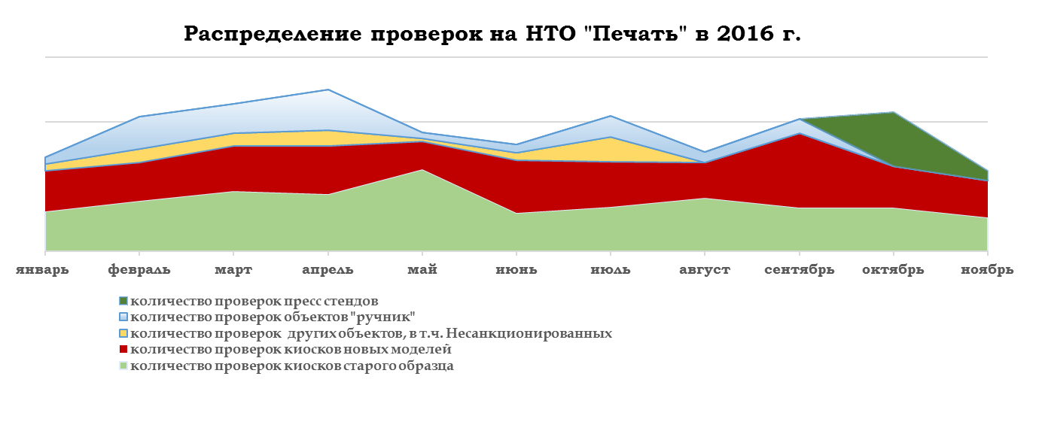
Из 100% контрольных мероприятий в 2016 году, доли проверок НТО «Печать» распределились в следующем порядке:
нового образца НТО "Печать" и пресс стенды - 41%;
объектов мелкорозничной торговли периодическими печатными изданиями с рук (1 в полугодии 2016) -12%,
объектов старого образца -41%,
6% внеплановых контрольных мероприятий, в т.ч. объектов несанкционированной торговли.
*По данным КП «Мосгорпечать». 2016, ноябрь

Slide 38
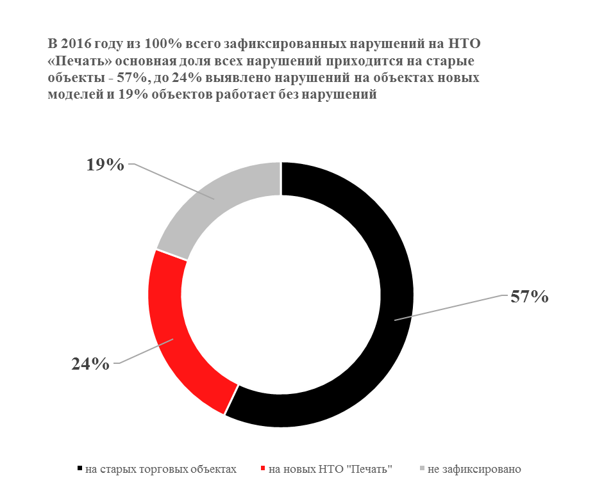

Нарушения при функционировании НТО «Печать» нового и старого образца
(по результатам контрольных мероприятий, 2016 г., в %)
Таким образом, на «старых» торговых объектах основным является
нарушение ассортиментного перечня ~65%, неудовлетворительный внешний вид и прилегающей территории - ~60% ,
нарушения правил торговли – от ~43 до 50%.
На новых НТО «Печать» специализация в соотношении 60/40 соблюдается,
нарушения ассортиментного перечня составили от ~15 до 18%
нарушения правил торговли составили ~20% (отсутствие вывески на объектах, нарушения в единообразии ценников на объектах).
Основная доля нарушений связана с внешним видом объектов - графический вандализм ~40-60%
*По данным КП «Мосгорпечать». 2016, ноябрь

Slide 39
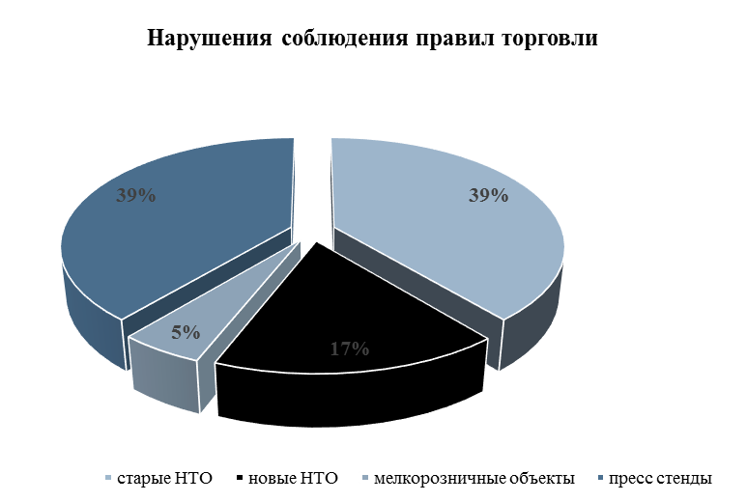
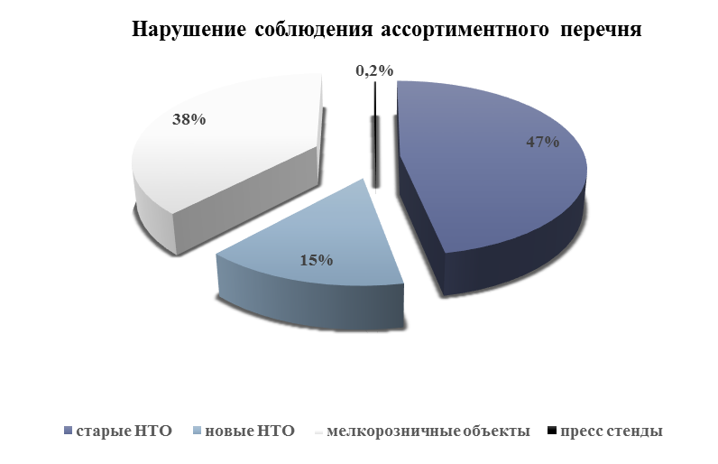
Распределение основных выявленных нарушений на НТО «Печать» в результате
контрольных мероприятий, 2016 г. (по типам объектов, в %)
*По данным КП «Мосгорпечать». 2016, ноябрь

Slide 40
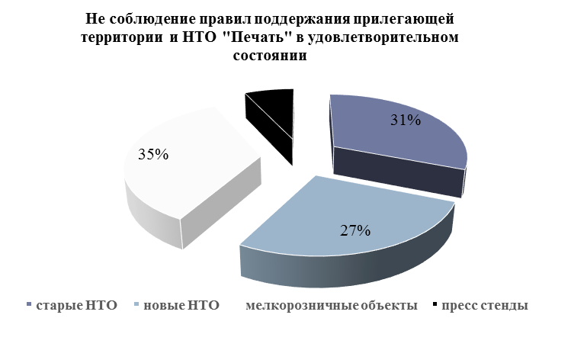
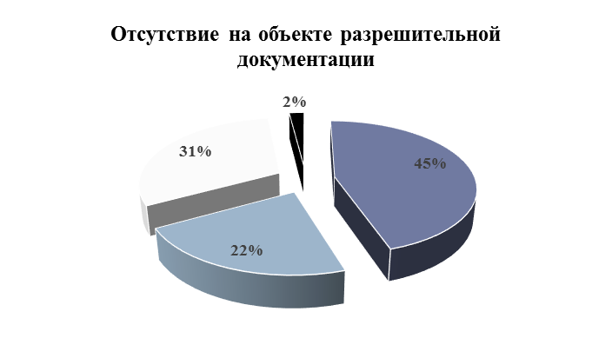
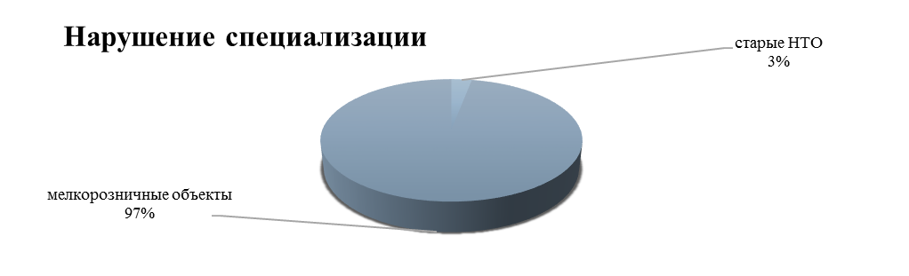
Распределение основных выявленных нарушений на НТО «Печать» в результате контрольных мероприятий, 2016 г.
(по типам объектов, в %)
*По данным КП «Мосгорпечать». 2016, ноябрь

Slide 41
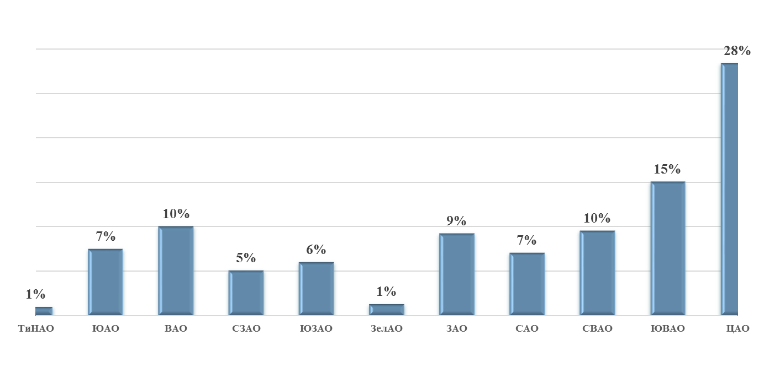

Распределение зафиксированных нарушений в НТО «Печать» при проведении контрольных мероприятий в 2016 году по административным округам Москвы (в % соотношении)
*По данным КП «Мосогорпечать». 2016

Slide 42
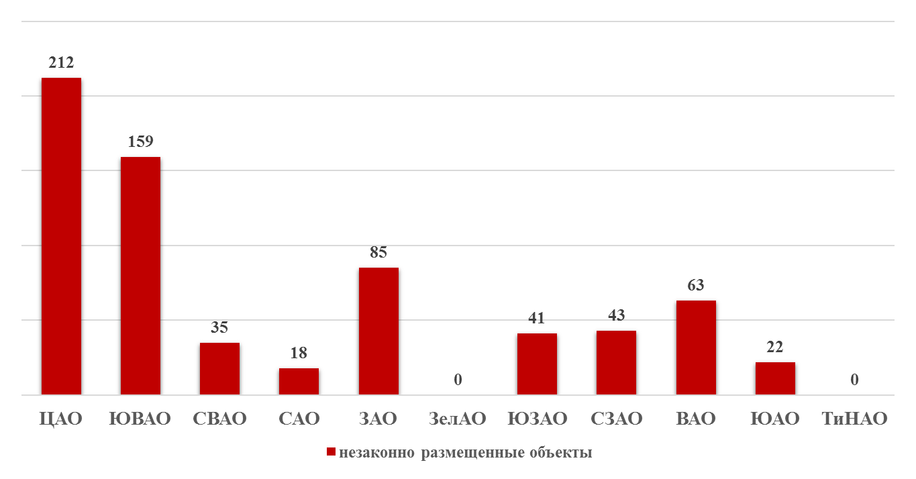
Распределение выявленных в ходе мониторинга в 2016 г несанкционированных торговых объектов, реализующих печатную продукцию в Москве (по административным округам)
*По данным КП «Мосогорпечать». 2016

Slide 43
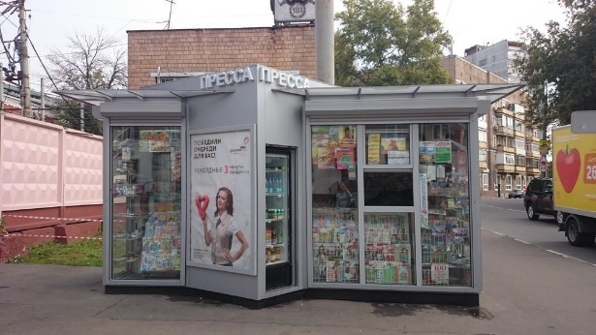
Примеры НТО «Печать», функционирующих без нарушений
Волочаевская ул, вл.11, НТО тип 4-9, Медиа-селект, ООО

Slide 44
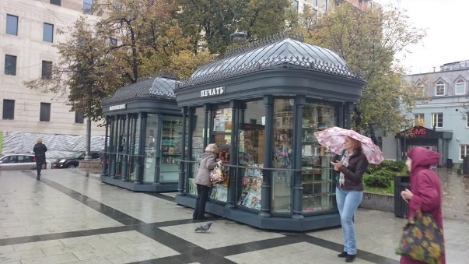
Примеры НТО «Печать», функционирующих без нарушений
2-й Николощеповский пер. 2-4, Краснопресненское агентство печати, ОАО

Slide 45
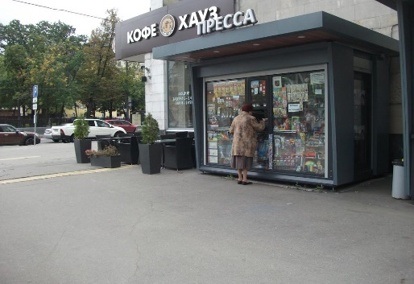
Примеры НТО «Печать», функционирующих без нарушений
Б. Полянка ул., вл. 30, Центропечать, ЗАО

Slide 46
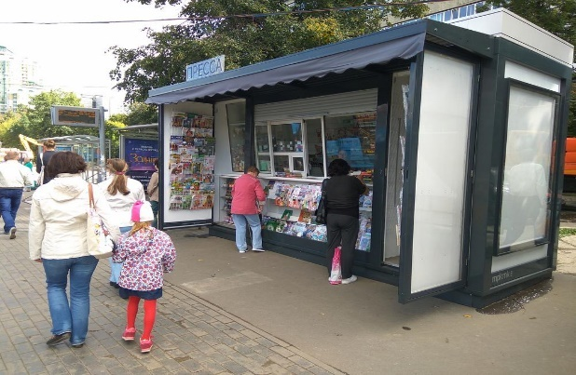
Примеры НТО «Печать», функционирующих без нарушений
Вернадского пр-т, 39 Антарес, ООО

Slide 47
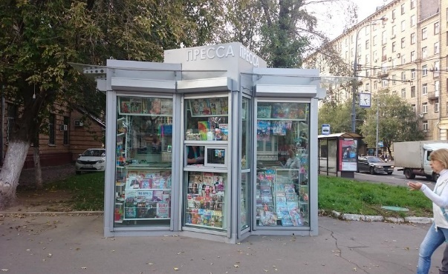
Примеры НТО «Печать», функционирующих без нарушений
Красноказарменная ул., вл. 10, Медиа-селект, ООО

Slide 48
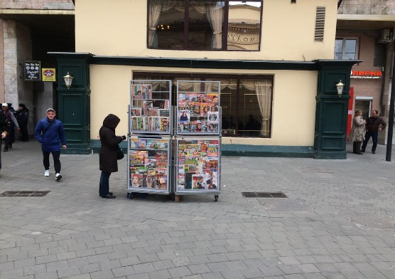
Примеры НТО «Печать», функционирующих без нарушений
Арбат ул., 54 2с3, Компания Фрегат, ООО

